Slide 1
Deep Learning Image Denoising
Federico Calandra | Ivan Pelizon

Slide 2
Indice
Il problema del rumore
I metodi classici
Le metriche PSNR e SSIM
MNIST e CIFAR10
Strumenti utilizzati
Struttura del codice
Autoencoder per il Denoising
Variational Autoencoder per il Denoising
SOTA: Restormer
Test su Restormer con dataset RENOIR
Risultati

Slide 3
Il problema del rumore

Slide 4
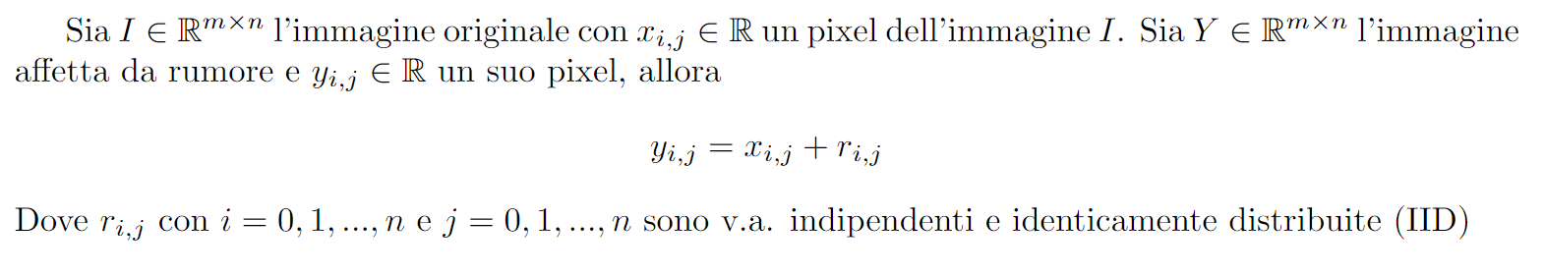
Definizione

Slide 5
Le sorgenti del rumore
Sensore (bassa luminosità, difetti)
Rumore Elettronico (lettura dell'immagine dal sensore, amplificazione)
Trasmissione (quantizzazione, compressione dell'immagine)
Altri fattori (interferenza elettromagnetica, elaborazione digitale, condizioni atmosferiche, ecc.)

Slide 6
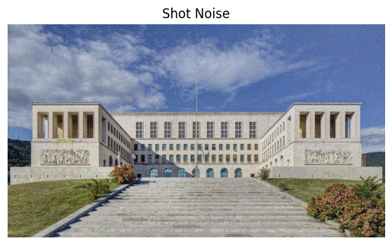
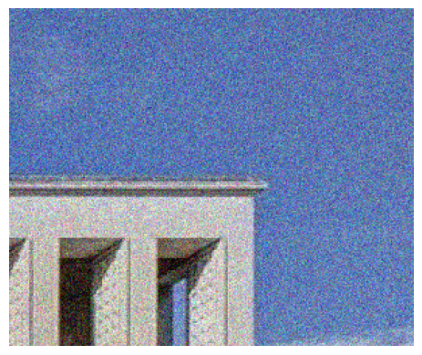
Gaussian Noise

Slide 7

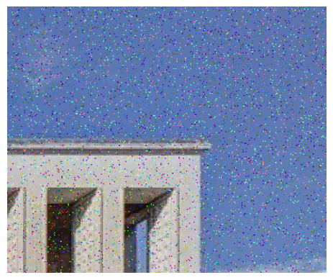
Salt and Pepper Noise

Slide 8
Altri tipi di rumore
Shot Noise
Quantization Noise
Color Noise

Slide 9
Metodi classici

Slide 10
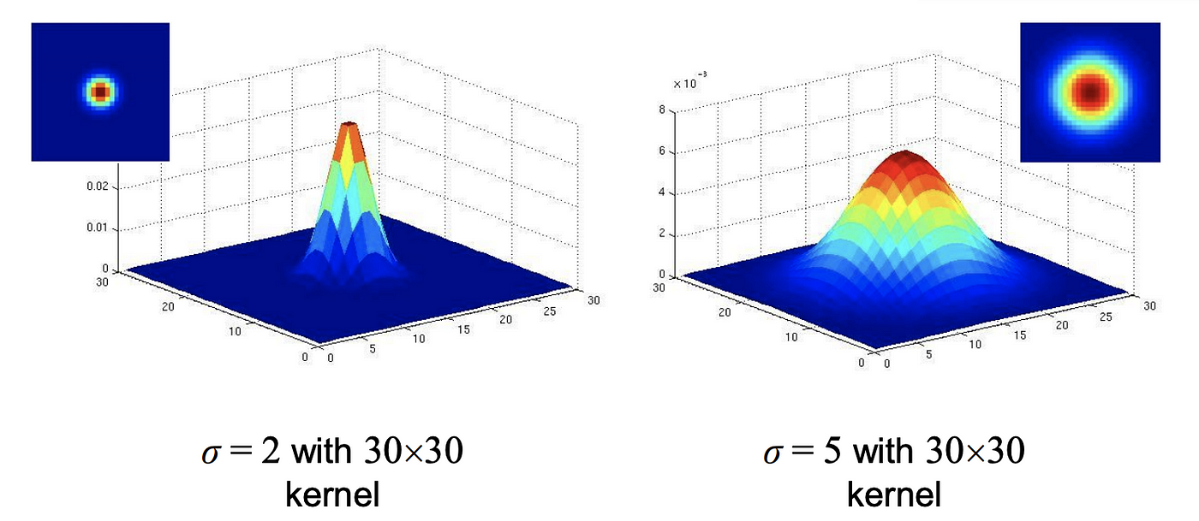
Filtro Gaussiano

Slide 11
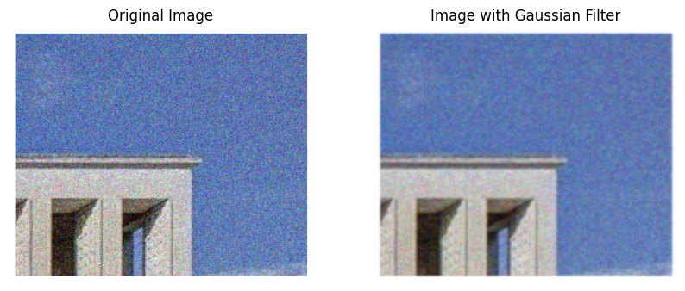
Filtro Gaussiano (ii)
(sigma = 1.5)

Slide 12
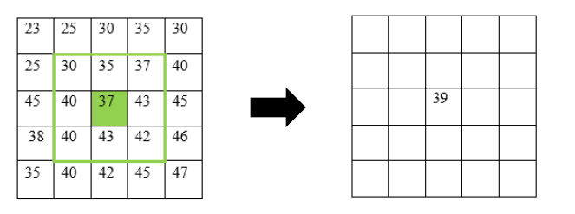
Filtro Medio

Slide 13
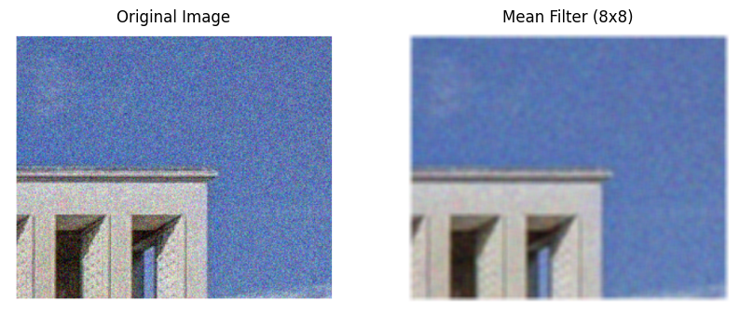
Filtro Medio (ii)

Slide 14
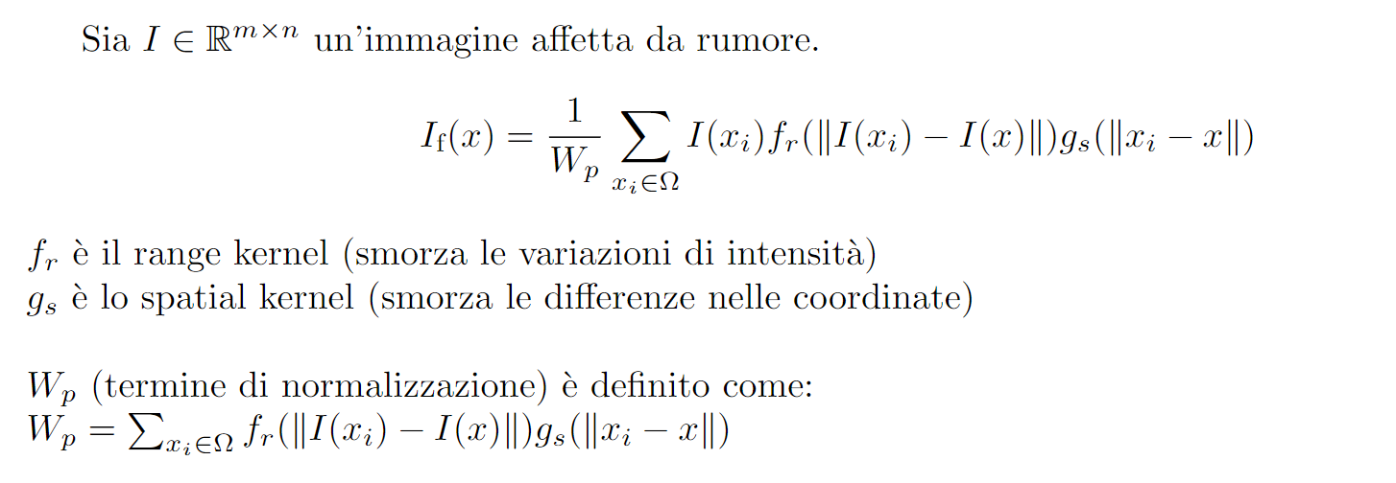
Filtro Bilaterale

Slide 15
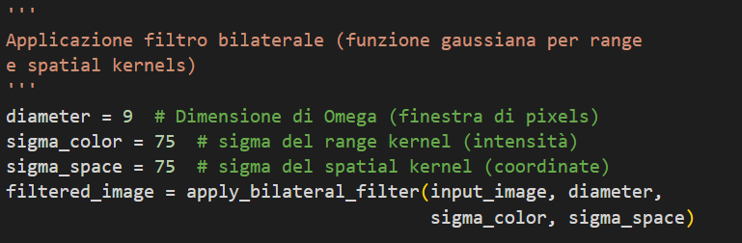
Filtro Bilaterale (ii)

Slide 16
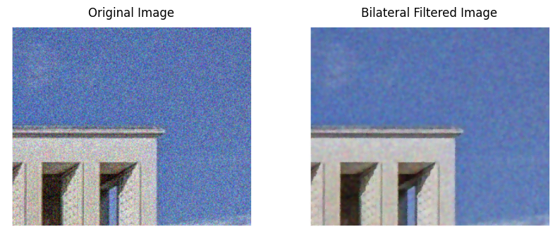
Filtro Bilaterale (iii)

Slide 17
Altri filtri
Non-Local Means (NLM)
Wiener Filter
Anisotropic Diffusion

Slide 18
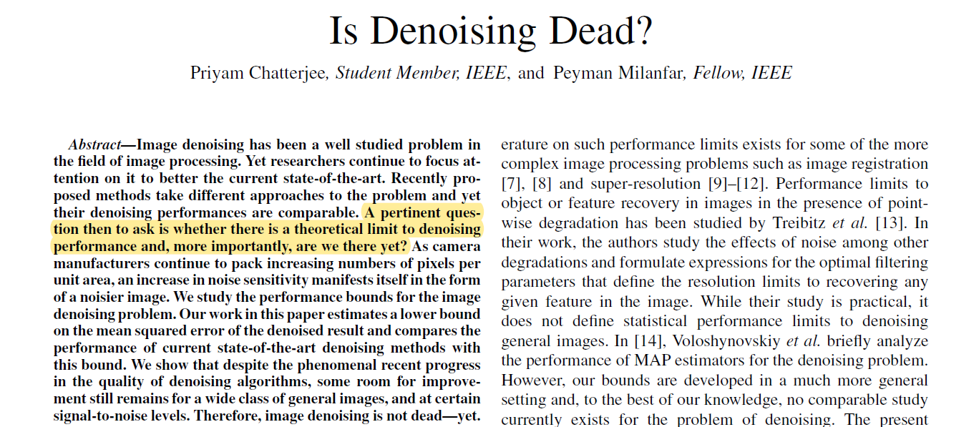
...2010
Si iniziava a pensare che I metodi classici non potessero essere migliorati più di tanto...

Slide 19
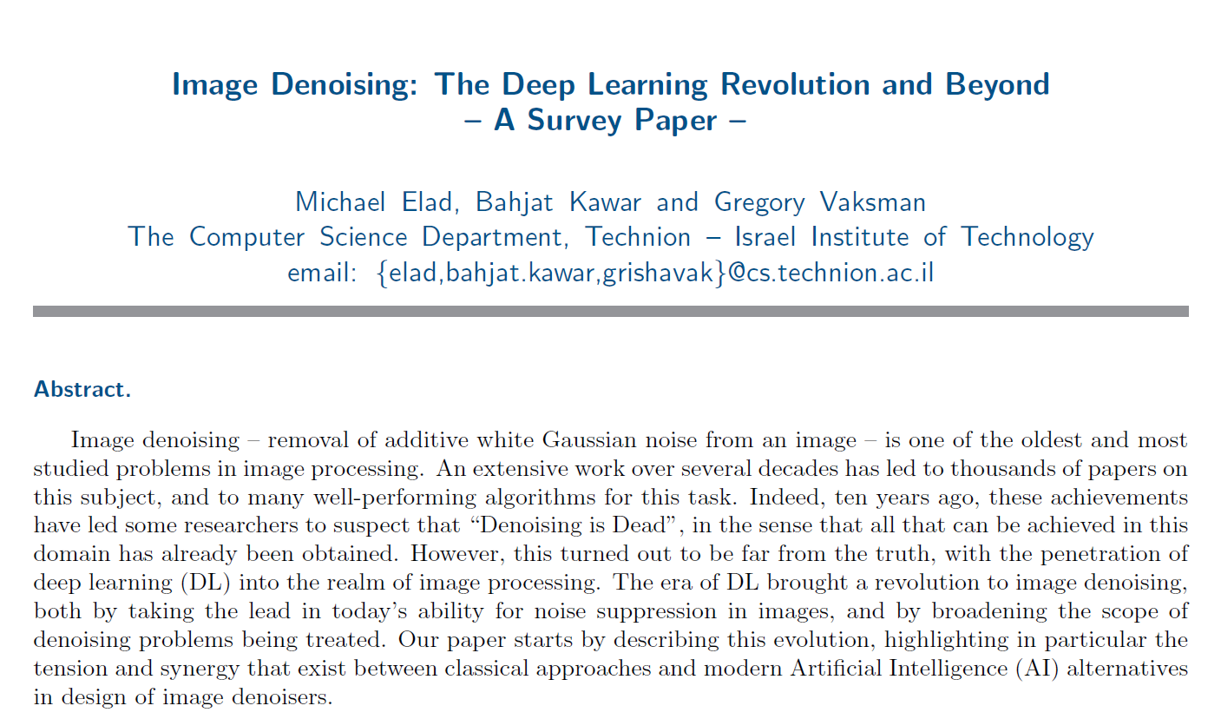
Deep Learning Revolution
Ha inizio con l'introduzione dei modelli convoluzionali CNN (2012)
Surclassano rapidamente i modelli classici
Generalmente basati su una struttura encoder-decoder

Slide 20
Metriche PSNR e SSIM

Slide 21
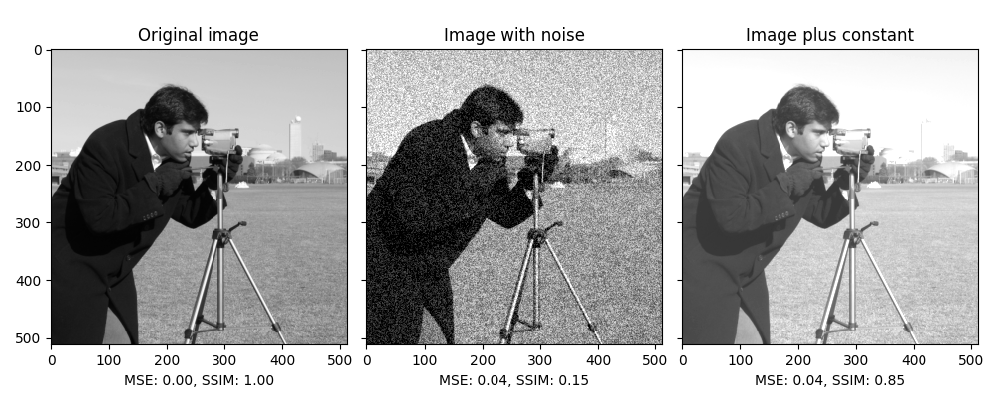
Perché non MSE?

Slide 22
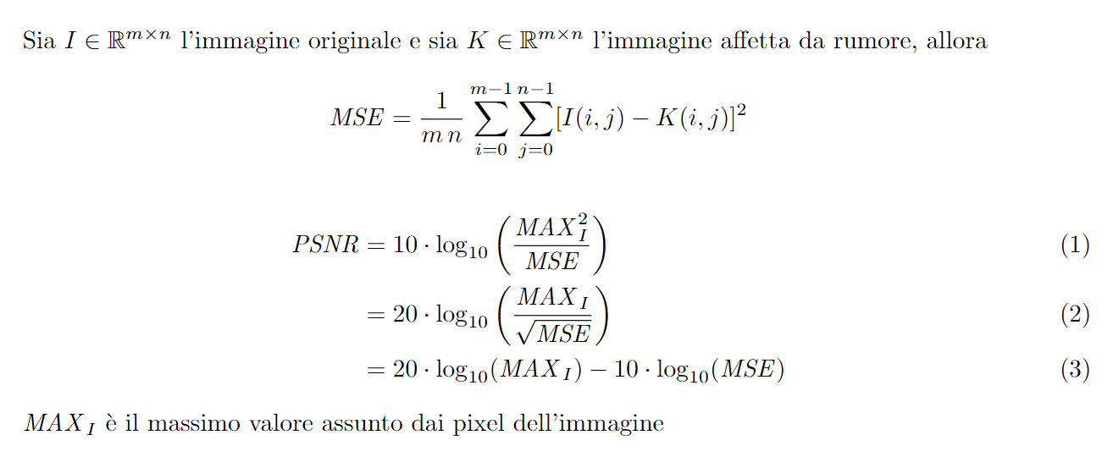
Peak Signal-to-Noise Ratio (PSNR)
Rapporto tra la massima potenza del segnale e la potenza del rumore che lo affligge

Slide 23
Structural Similarity Index Measure (SSIM)
Obiettivo: creare un modello di valutazione della qualità delle immagini basato sulla percezione visiva umana
Tale percezione si basa in larga parte sull'estrazione di informazioni strutturali dalla scena visiva
Informazione strutturale: i pixel hanno una forte inter-dipendenza tra loro (specialmente se spazialmente vicini)
Differenza con MSE e PSNR: si basano entrambi su una stima assoluta degli errori dei singoli pixels

Slide 24
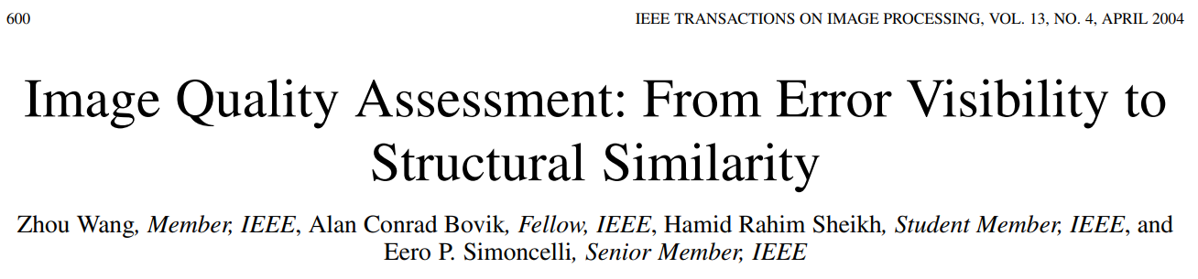
Structural Similarity Index Measure (SSIM)
SSIM si basa su 3 componenti:
Luminosità
Contrasto
Struttura
Assume valori compresi tra [-1, 1]

Slide 25
Strumenti utilizzati

Slide 26
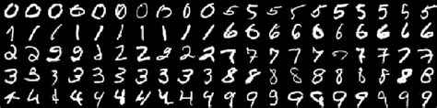
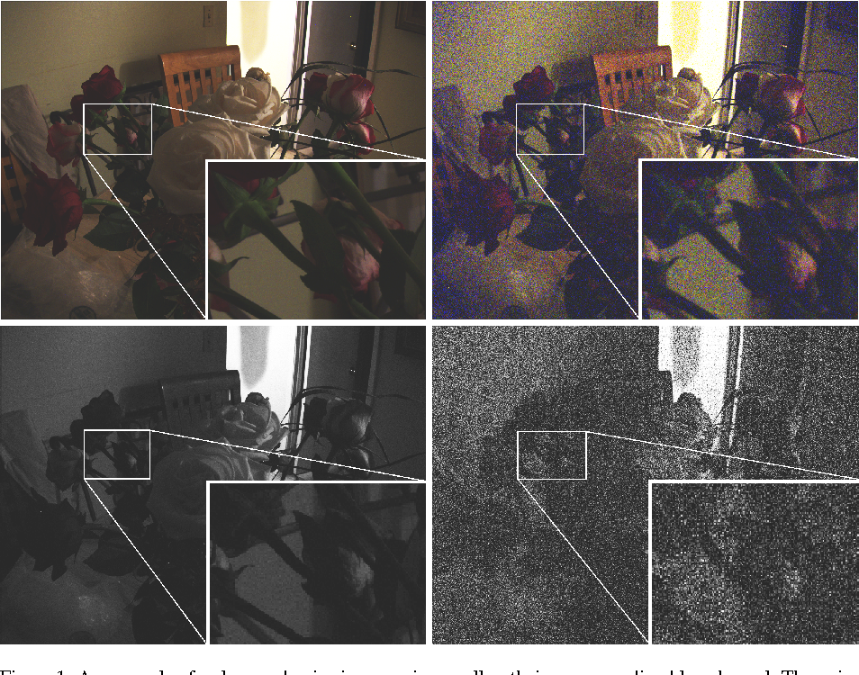
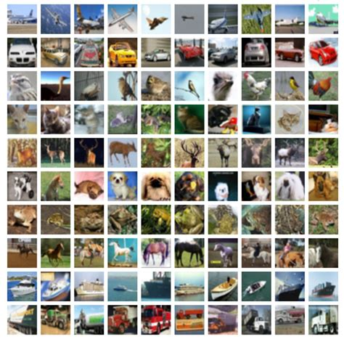
Dataset considerati
MNIST
60000 training, 10000 testing
28x28x1
CIFAR10
50000 training, 10000 testing
10 categorie
32x32x3
Renoir (solo per Restormer)
Immagini con rumore reale
3000x3000x3

Slide 27

Strumenti utilizzati
Tensorflow, Keras
Keras layers API
Keras Models API
Losses, optimizers
GitHub
Lavoro di gruppo
CI
Google Colab
Jupyter Notebooks con GPU remota dedicata
Notes:
CI: individuazione di errori nella compilazione del package, sia per versione CPU che GPU. Robustezza del codice data da TDD.
Lavoro di gruppo: Issues e PRs, suddivisione dei compiti

Slide 28
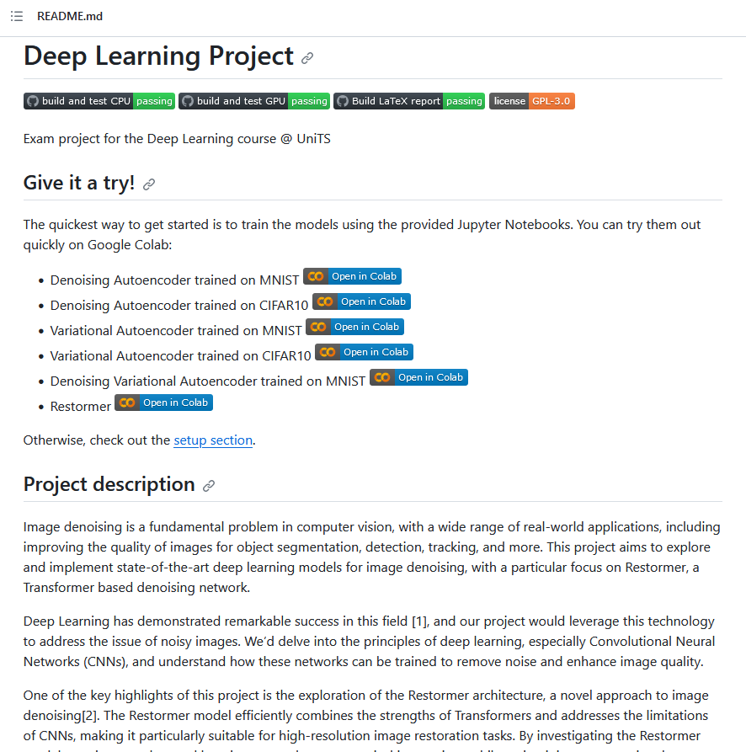
Pagina iniziale del repository

Slide 29
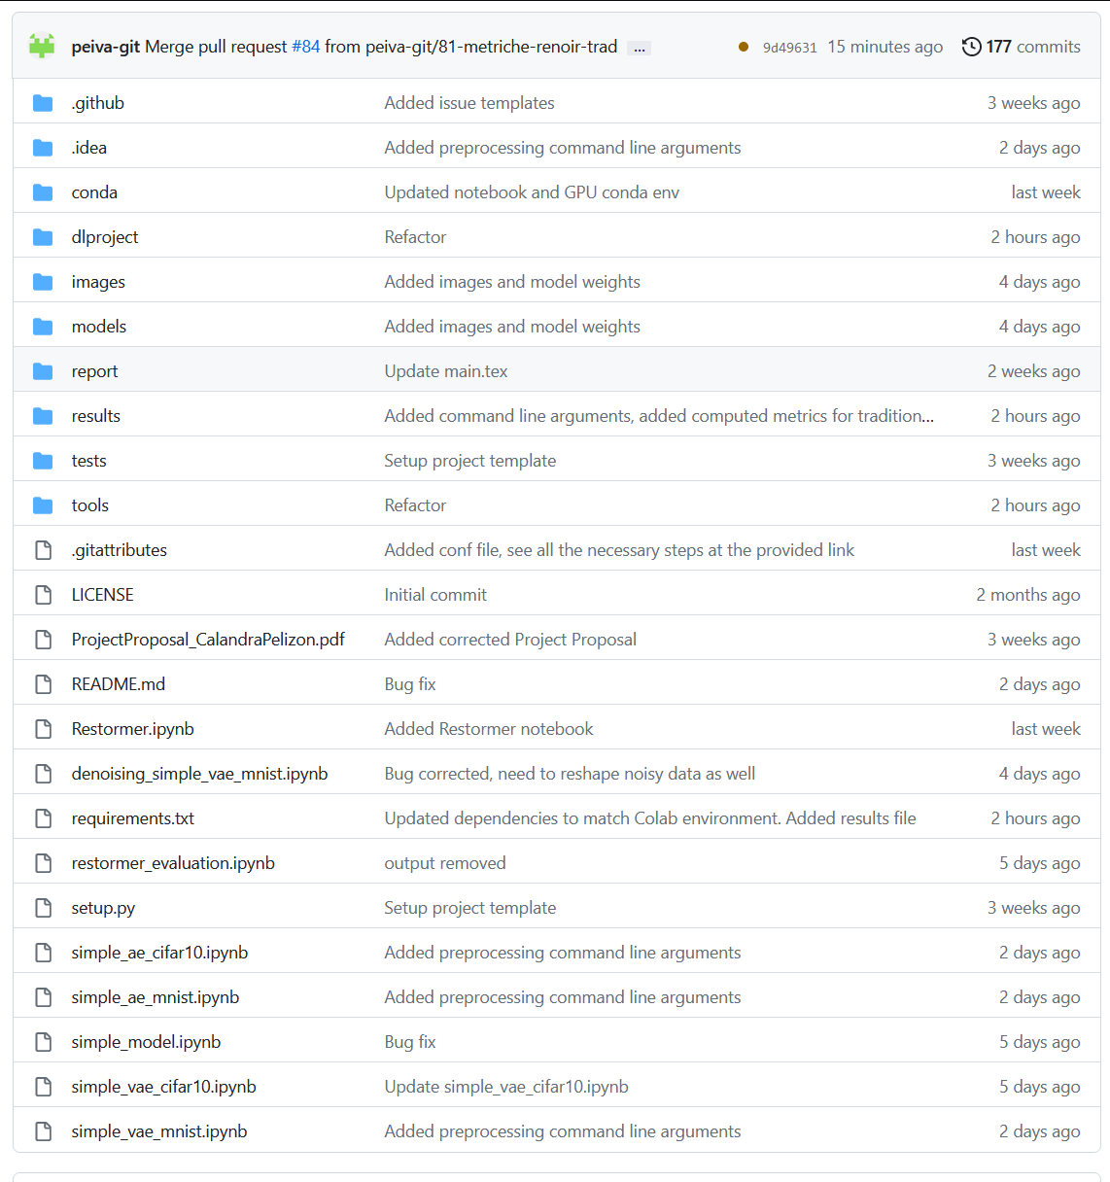
Struttura del repository
Classi dataset
Aggiunta rumore opzionale, inizializzazione dataset
Classi modelli
Definizione strati
Estrazione encoder e decoder
Visualizzazione risultati

Slide 30
Autoencoder

Slide 31
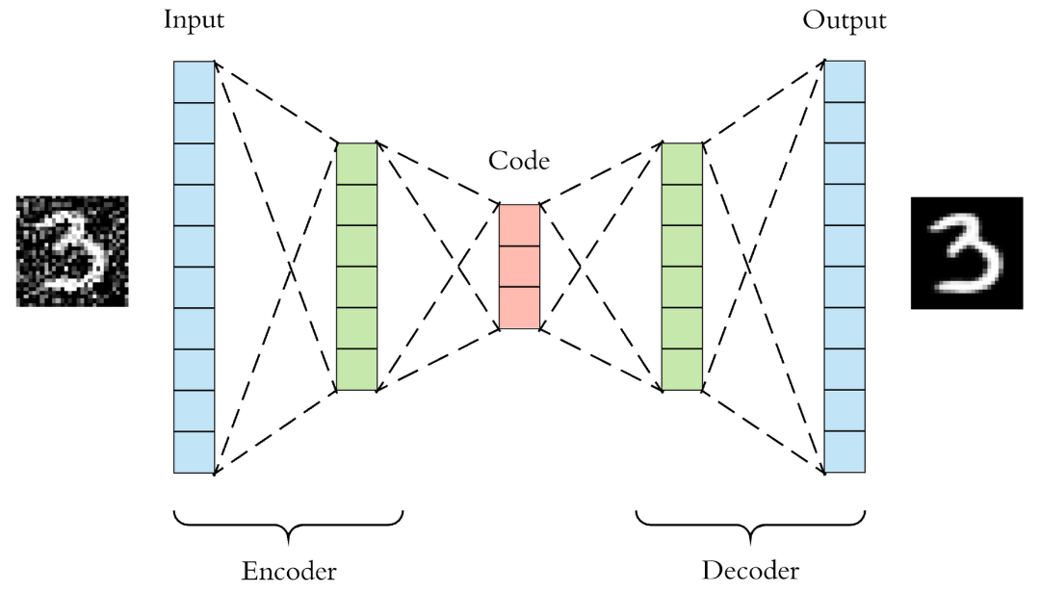
Encoder-Decoder

Slide 32
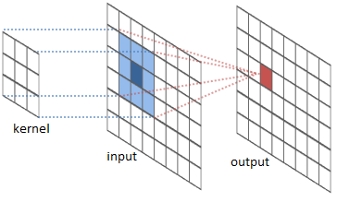
Encoder
2 layer convoluzionali con gli stessi parametri
32 filtri ciascuno
Kernel 3x3
ReLU
Padding ('same')

Slide 33

Encoder (ii)
Max Pooling dopo ogni layer convoluzionale

Slide 34
Decoder
2 transposed convolutional layers (upsampling)
32 filtri
Kernel 3x3
Stride = 2
ReLU

Slide 35
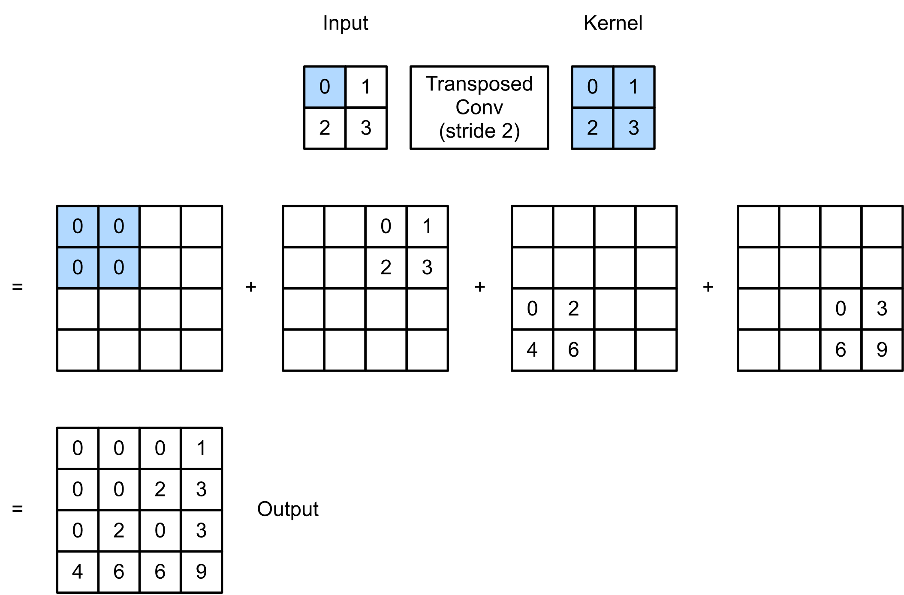
Convoluzione trasposta

Slide 36
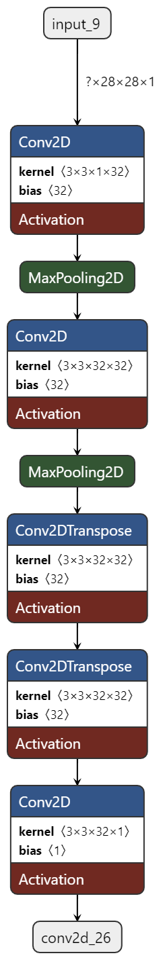
Struttura della rete
L'ultimo layer convoluzionale ha un numero di filtri pari ai canali dell'immagine di input

Slide 37
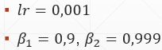
Addestramento
Svolto per vari livelli di rumore
Funzione di Cross-Entropy loss
Adam
100 epoche

Slide 38
Variational Auto-Encoder

Slide 39
Preparazione dataset
Normalizzazione immagini
Ridimensionamento dati: un perceptron per pixel
Considerate solo immagini bianco e nero (grayscale)
Aggiunta rumore artificiale

Slide 40
Encoder
Strato fully-connected intermedio con 64 perceptron
ReLU
Latent space bidimensionale

Slide 41
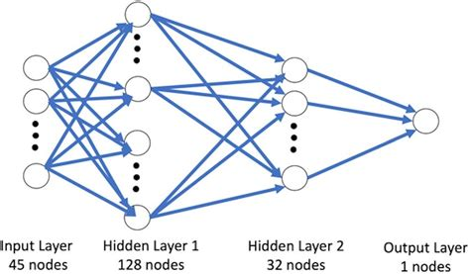
Strato fully-connected

Slide 42
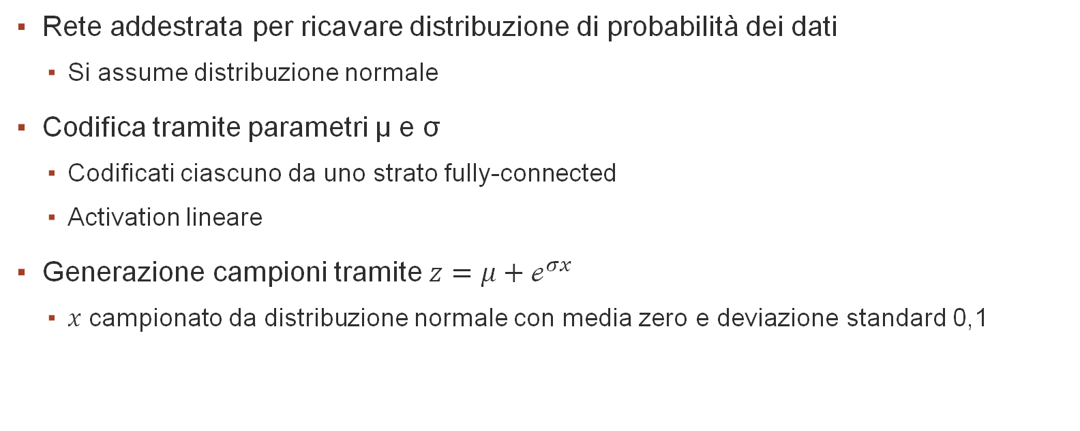
Latent space
Rete addestrata per ricavare distribuzione di probabilità dei dati
Si assume distribuzione normale
Codifica tramite parametri µ e σ
Codificati ciascuno da uno strato fully-connected
Activation lineare
Generazione campioni tramite $z=μ+ℯ^{σx}$
$x$ campionato da distribuzione normale con media zero e deviazione standard 0,1

Slide 43
Decoder
Strato fully-connected intermedio
ReLU
Strato finale con stessa dimensione dell’input
Sigmoid

Slide 44
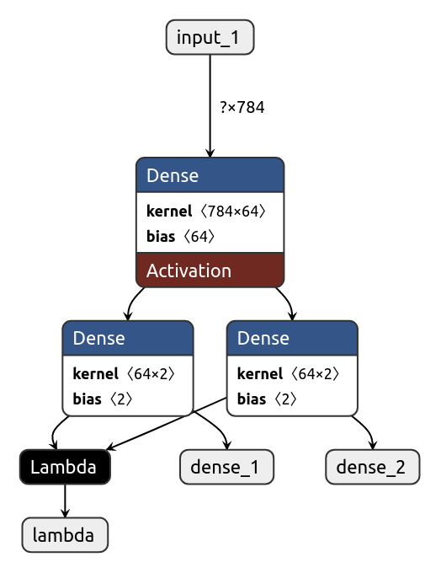
Struttura della rete
Encoder

Slide 45
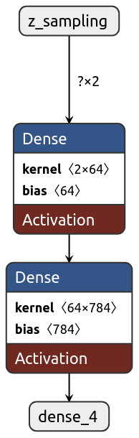
Struttura della rete
Decoder

Slide 46
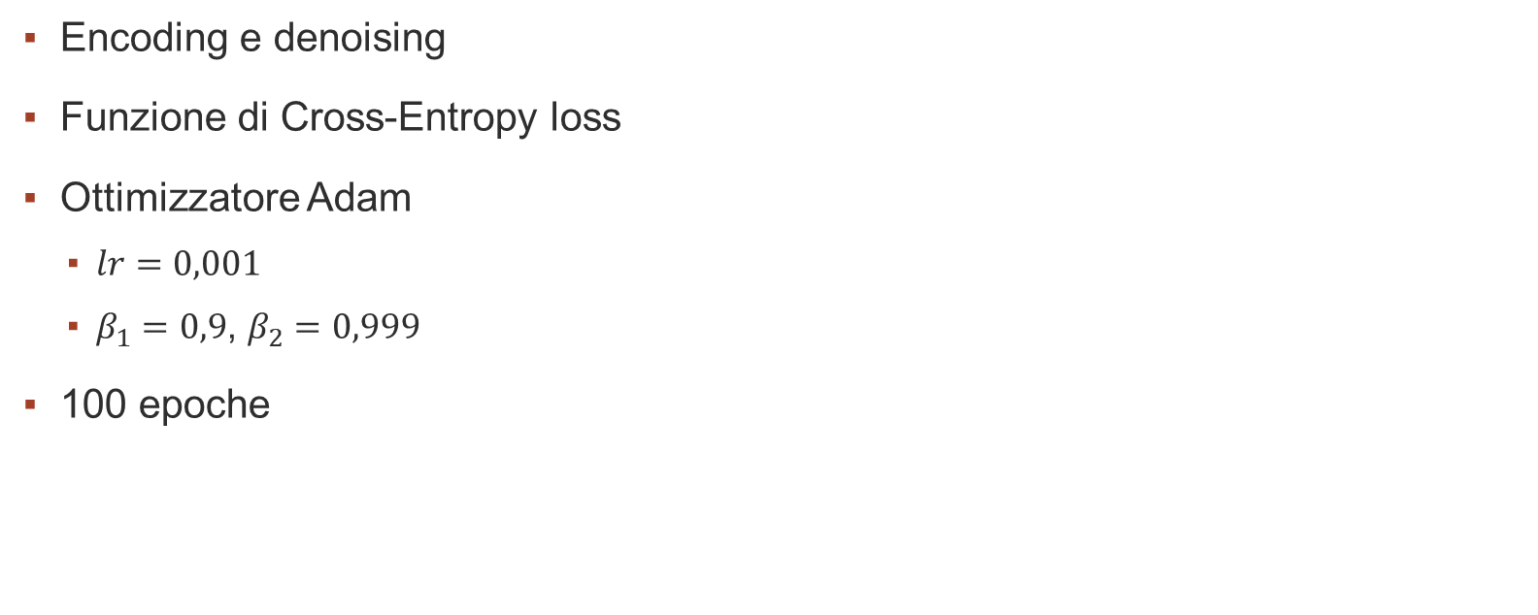
Addestramento
Encoding e denoising
Funzione di Cross-Entropy loss
Ottimizzatore Adam
$lr=0,001$
$β_{1}=0,9$, $β_{2}=0,999$
100 epoche

Slide 47
Restormer
Restoration Transformer

Slide 48
CNNs
Hanno un receptive field limitato (difficoltà a modellare dipendenze tra pixel lontani)
I filtri convoluzionali hanno pesi statici in fase di inferenza, i.e. non si adattano al contenuto dell'input (flessibilità)
=> self-attention

Slide 49
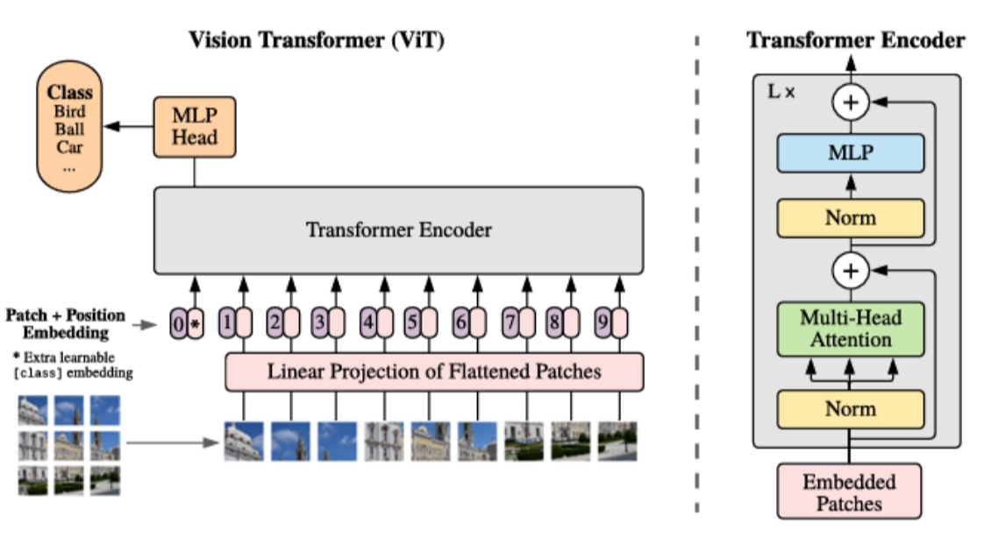
Vision Transformer - ViT

Slide 50
Immagini ad alta risoluzione
La complessità computazionale cresce con il quadrato della risoluzione spaziale, i.e. O(NM^2)
Non praticabile con immagini ad alta risoluzione
Esempio: N = 6016, M = 4016, NxM = 2,4x10^7, (NxM)^2 = 5,8x10^14

Slide 51
Immagini ad alta risoluzione - Restormer
Adatto anche per immagini ad alte risoluzioni (complessità lineare)
Innovazioni introdotte dagli autori:
Multi-Dconv Head Transposed Attention (MDTA)
Gated-Dconv Feed-Forward Network (GDFN)
Architettura encoder-decoder (Transformers)

Slide 52
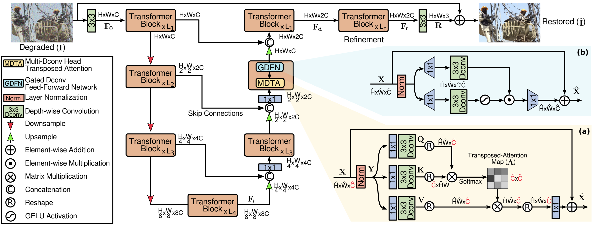
Architettura Restormer

Slide 53
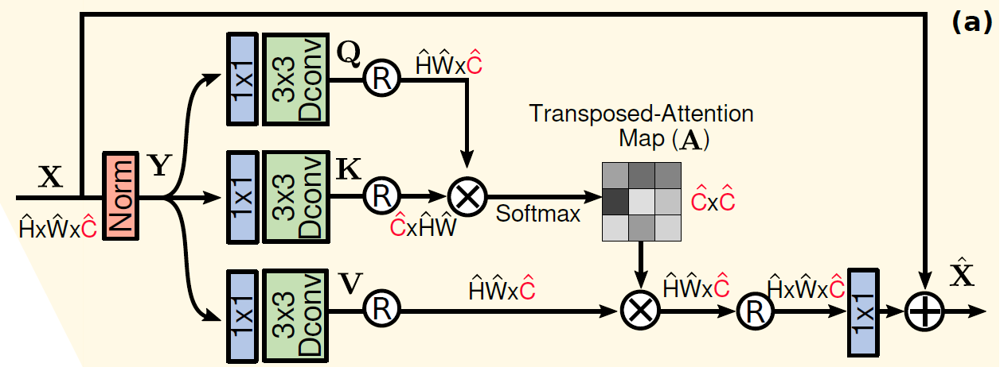
Multi-Dconv Head Transposed Attention
Complessità lineare
Attention map CxC
Depth-Convolution (Dconv)
Reshape di Q, K, V

Slide 54
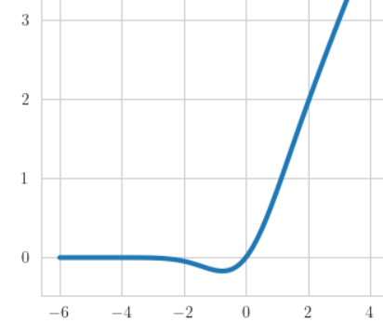
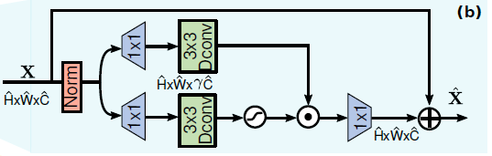
Gated-Dconv Feed-Forward Network
Sostituisce MLP
Meccanismo di gating
GeLu (Gaussian Error Linear Unit

Slide 55
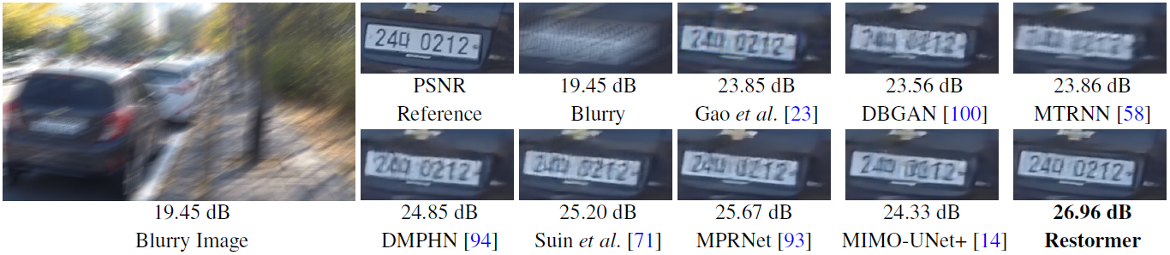
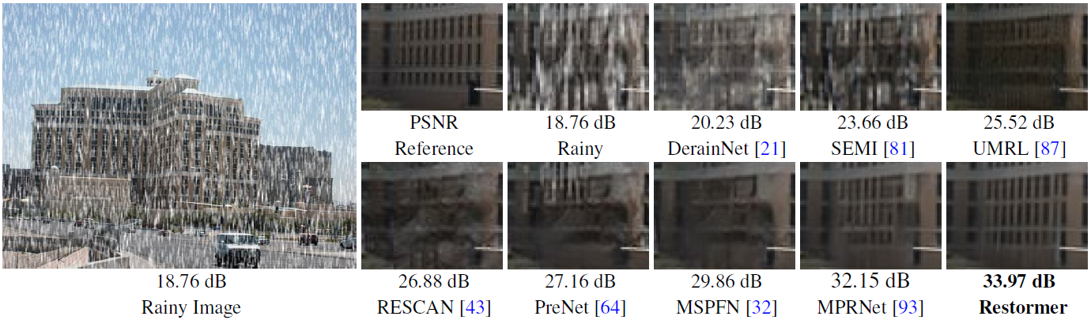

Slide 56
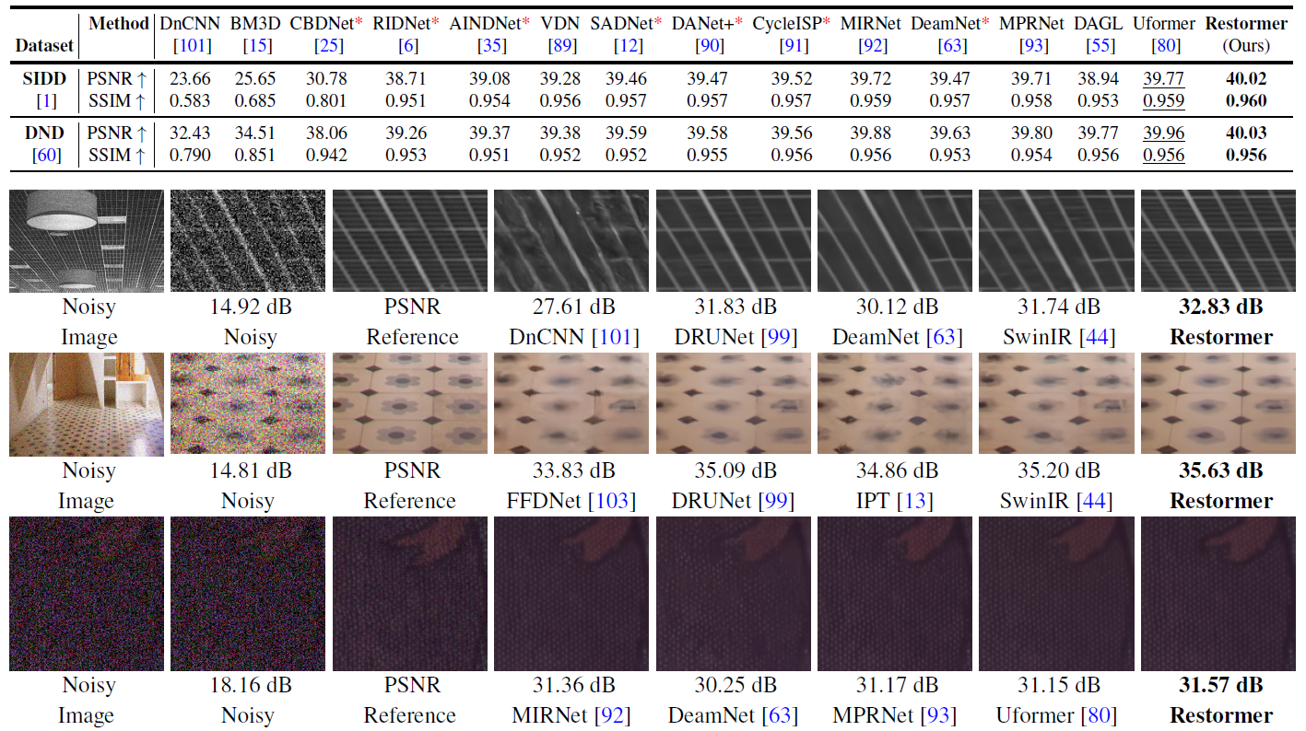

Slide 57
Risultati

Slide 58
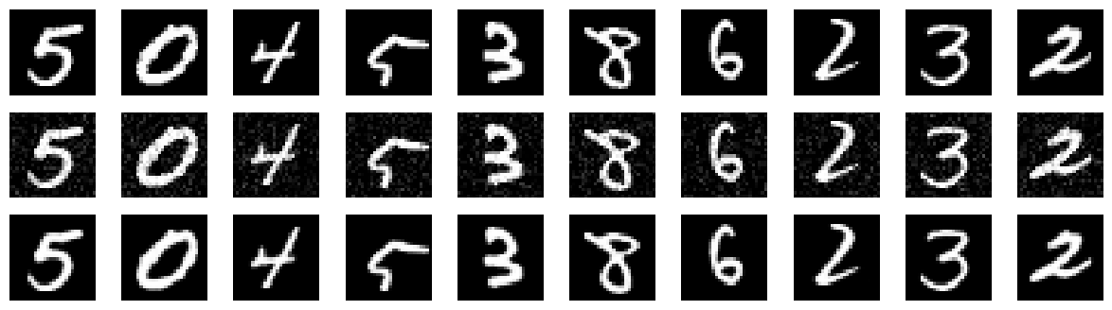
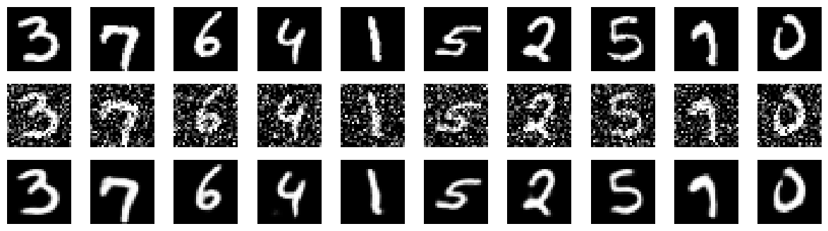
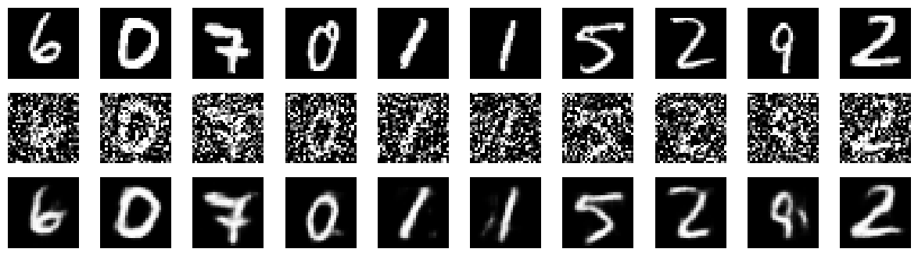
Auto-Encoder su MNIST
SSIM 0,99
PSNR 65,75

Slide 59
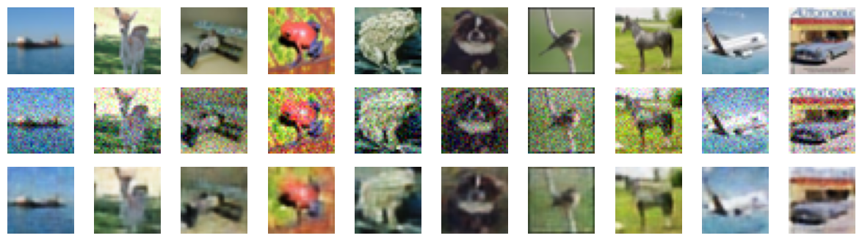
Auto-Encoder su CIFAR10
SSIM
PSNR

Slide 60
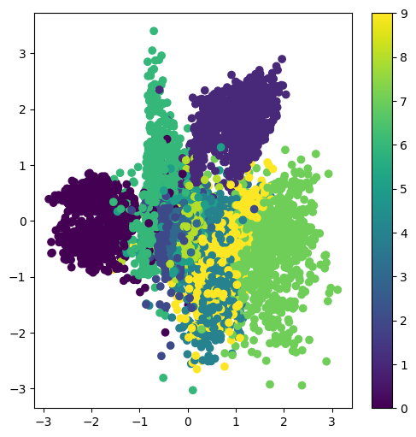
Variational Auto-Encoder su MNIST
Caso di modello addestrato solo per l’encoding
PSNR 62,57
SSIM 0,99

Slide 61
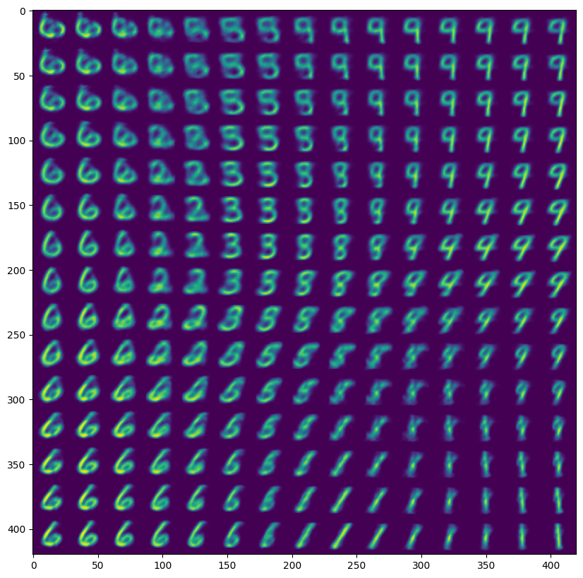
Variational Auto-Encoder su MNIST
Caso di modello addestrato solo per l’encoding
Punti decodificati presi da griglia uniforme

Slide 62
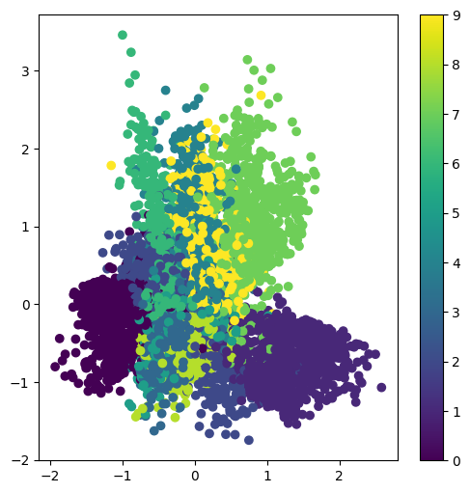
Variational Auto-Encoder su MNIST
Immagini codificate nel latent space
Addestrato per denoising
SSIM 0,99
PSNR 60,15

Slide 63
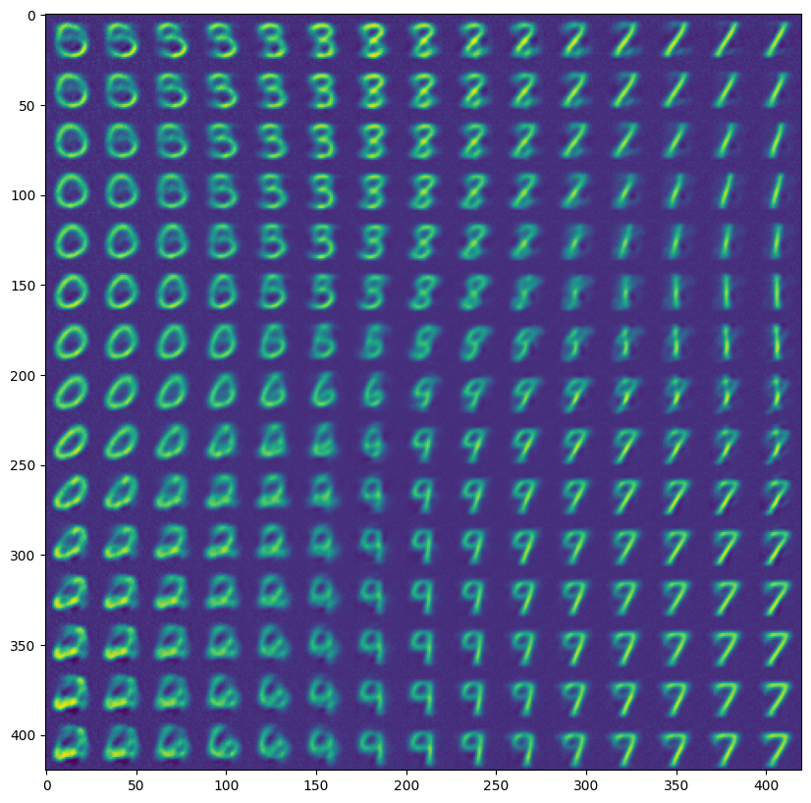
Variational Auto-Encoder su MNIST
Punti decodificati presi da griglia uniforme

Slide 64
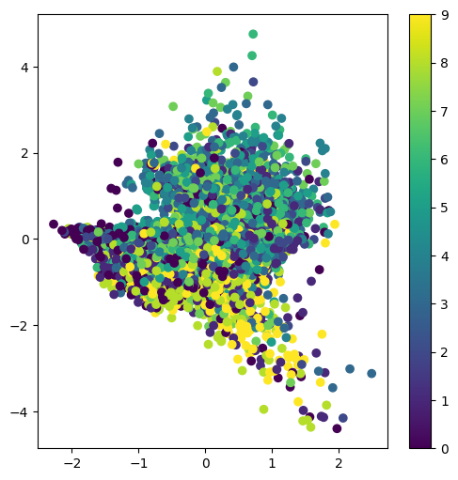
Variational Auto-Encoder su CIFAR10
Capacità di discriminazione del modello insufficiente

Slide 65
Restormer su Renoir
SSIM 0,83
PSNR 32,74

Slide 66
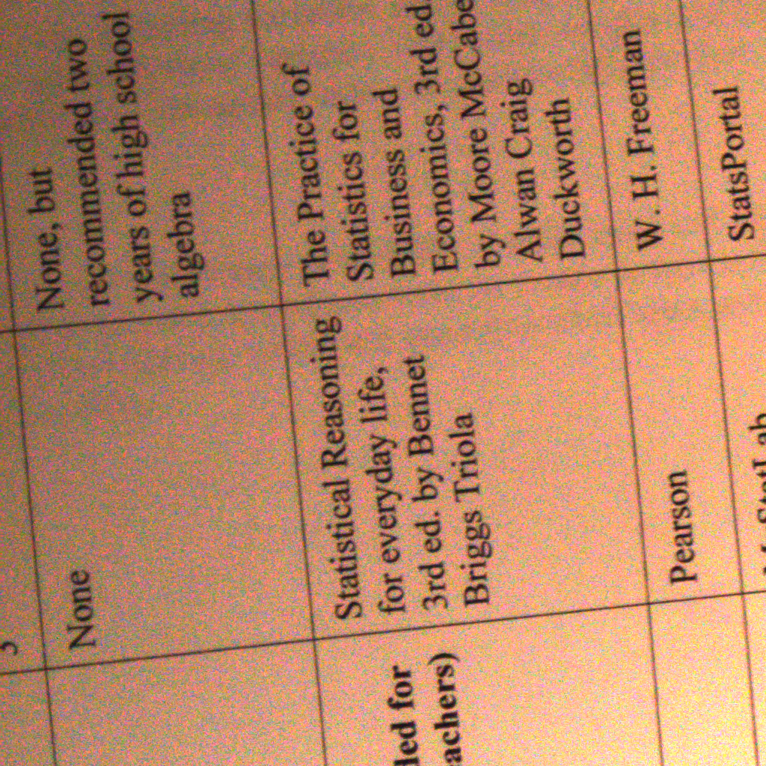
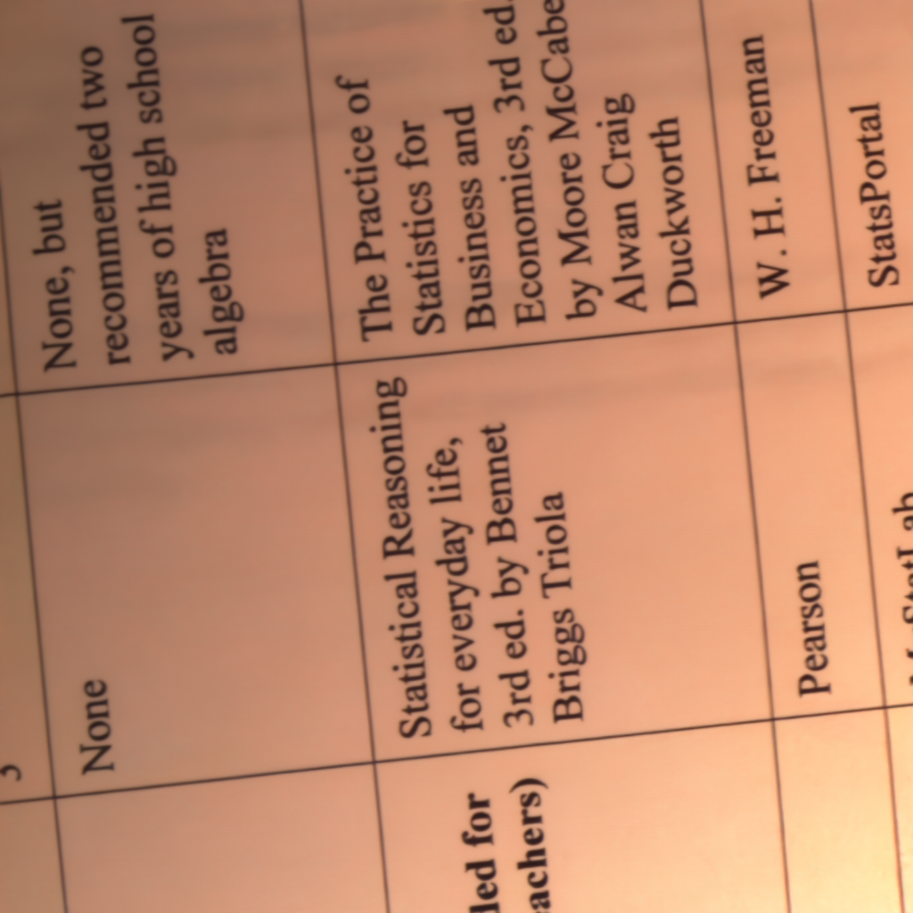

Restormer su Renoir
Notes:
Prima rumorosa, seconda ricostruita, terza originale

Slide 67
Metodi tradizionali
Filtro Gaussiano
PSNR 11,99 SSIM 0,21
Filtro mediano
PSNR 11,76 SSIM 0,20
Filtro bilaterale
PSNR 11,79 SSIM 0,21

Slide 68
Grazie per l’attenzione

